Slide 1
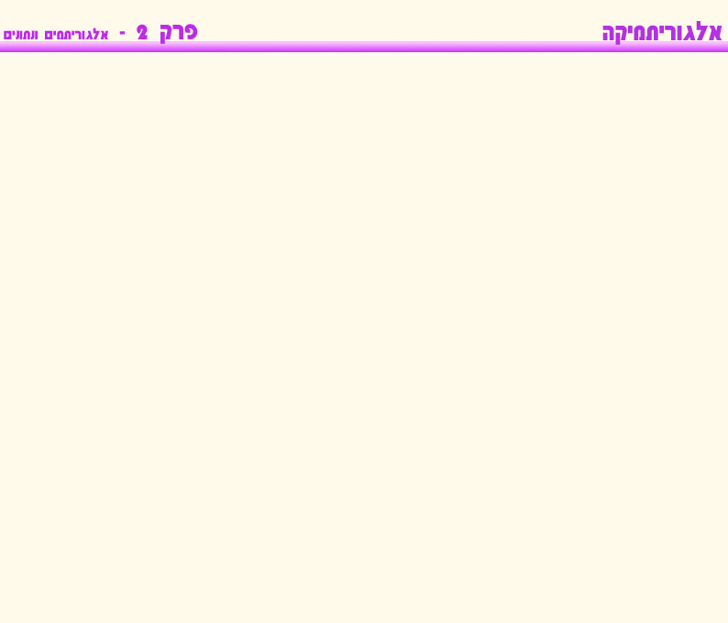
פרק 2
אלגוריתמים ונתונים
הוכן על ידי: רינת רוזנברג
ערך: אייל משיח

Slide 2
מבני בקרה
ישנם ארבע סוגים של מבני בקרה:
1. מבנה סדרתי (direct sequencing): "בצע את A ואח"כ בצע את B."
הכפלת a ב- 100 בעזרת שימוש בפעולת חיבור בלבד:
Mul (a,100)
1. 0← Result
2.+a Result← Result
3.+a Result← Result
4.+a Result← Result
...
100.+a Result← Result

Slide 3
2. הסתעפות מותנית (conditional branching):
"אם Q אז בצע את A אחרת בצע את B" (if_then_else)
דוגמה:
1. אם x זוגי אז x/2←x
2. אחרת 3x+1←x

Slide 4
3. איטרציה חסומה (bounded iteration): "בצע את A N פעמים"
הכפלת a ב- 100 בעזרת שימוש בפעולת חיבור בלבד:
Mul (a,100)
0 ← Result
בצע את הפעולות הבאות 100 פעמים:
2.1 Result+a ← Result
3. החזר את Result.

Slide 5
4. איטרציה מותנית (conditional iteration):
"כל עוד Q בצע את A while_do
בצע את A שוב ושוב עד אשר not(Q) repeat_until “
הכפלת a ב- 100 בעזרת שימוש בפעולת חיבור בלבד:
Mul (A,100)
0 ← Result ; 0 ← Counter
כל עוד Counter<100 בצע את הפעולות הבאות:
2.1 Result+a ← Result
2.2 +1 Counter ← Counter
3. החזר את Result

Slide 6
קבוצות מינימליות של מבני בקרה:
ניתן להסתפק במספר קטן של מבני בקרה פשוטים.
חוקרים גילו כמה קבוצות מינימליות של מבני בקרה.
דוגמה לקבוצה מינימלית:
מבנה סידרתי
הסתעפות מותנית
מבנה לולאה לא חסום כלשהו

Slide 7
24
12
78
14
26
8
69
46
78
69
46
26
24
14
12
8
דוגמה מסכמת לשימוש במבני בקרה
מיון בועות (הקלט: רשימה באורך N)
בצע את הפעולות הבאות N-1 פעמים:
1.1 הצבע על הפריט הראשון
1.2 בצע את הפעולות הבאות N-1 פעמים
1.2.1 השווה בין הפריט שאתה מצביע עליו לבין הפריט הבא ברשימה
1.2.2 אם סדר פריטים אלה שגוי, החלף ביניהם.
1.2.3 הצבע על הפריט הבא.

Slide 8
מיון בועות
1. בצע את הפעולות הבאות N-1 פעמים:
1.1 הצבע על הפריט הראשון
1.2 בצע את הפעולות הבאות N-1 פעמים
1.2.1 השווה בין הפריט שאתה מצביע עליו לבין הפריט הבא ברשימה
1.2.2 אם סדר פריטים אלה שגוי, החלף ביניהם.
1.2.3 הצבע על הפריט הבא
24
12
78
14
26
8
69
46
24
12
78
14
26
8
69
46
24
12
78
14
26
69
8
46
24
12
78
14
69
26
8
46
24
12
78
69
14
26
8
46
24
12
78
69
14
26
8
46
24
78
12
69
14
26
8
46
78
24
12
69
14
26
8
46

Slide 9
שגרות
הקטנת אורך הקוד
אבן בניין
תכנות מובנה

Slide 10
דרך נוספת לכתיבת אלגוריתם היא רקורסיה
1
2
3
מגדלי הנוי – The Towers of Hanoi
העבר N מ-X ל-Y בעזרת Z
1. אם N הוא 1 אזי הדפס כפלט 'מעבירים טבעת מ-X ל-Y'
2. אחרת בצע את הפעולות הבאות:
2.1 קרא להעבר N-1 מ-X ל-Z בעזרת Y
2.2 הדפס כפלט 'מעבירים טבעת מ-X ל-Y'
2.3 קרא להעבר N-1 מ-Z ל-Y בעזרת X
3. חזור

Slide 11
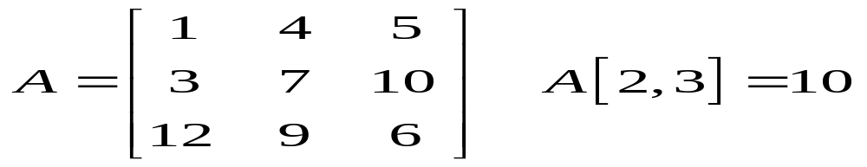
נתונים
הנתונים הם הקלטים והפלטים של האלגוריתם, וכן נתוני הביניים שנוצרים במהלך פעולת האלגוריתם.
הנתונים יכולים להיות מסוגים שונים:
מספרים: 4, 10000, 4.5
מחרוזות : “ADA”,”ABC”
מבני נתונים
וקטור:
מערך דו-מימדי:

Slide 12


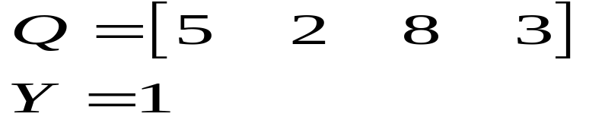
tail
head
תור (רשימת FIFO):
הוספת איבר לתור:
5 ← X
הכנס את X לסוף התור
הוצאת איבר מתור:
הוצא את האיבר שבראש התור והצב אותו ב-Y.

Slide 13
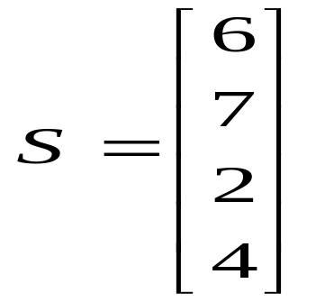
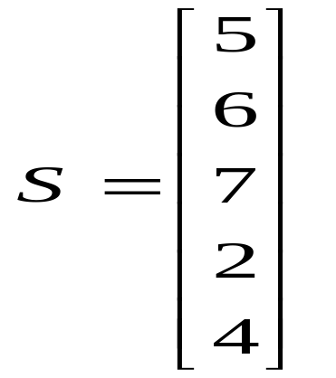
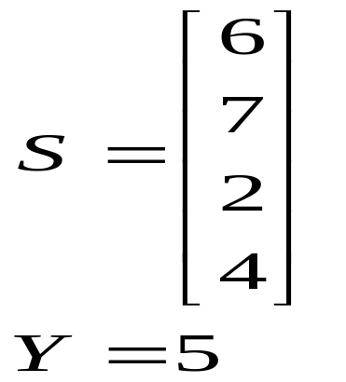
מחסנית (רשימת LIFO):
הוספת איבר למחסנית:
5 ← X
דחוף את X לראש המחסנית
הוצאת איבר ממחסנית:
שלוף את האיבר שבראש המחסנית והצב אותו ב-Y.

Slide 14
עצים
אחד ממבני הנתונים החשובים ביותר במדעי המחשב הוא עץ.
מושגי יסוד:
שורש
A
צמת
B
E
C
D
עלה

Slide 15
דרגה:
דרגה של צומת היא מספר הבנים של הצומת.
צאצאים
כל הצמתים שהם בנים, בני בנים, וכן הלאה של צמת מסוים.
מסלול:
סדרת צמתים המתאימה למעברים בעץ מן השורש ועד לעלה
עץ בינרי:
עץ שבו לכל אחד מהצמתים יש שני בנים לכל היותר.

Slide 16
סריקת ביקור שני של עץ בינרי
למשל עבור העץ:
A
B
C
D
E
F
G
הפלט של סריקת ביקור שני יהיה: D B F E G A C

Slide 17
סריקת ביקור שני של עץ בינרי T
סריקת-ביקור-שני ב-T:
1. אם T ריק אזי חזור.
2. אחרת (כלומר, אם T אינו ריק) בצע את הפעולות הבאות:
2.1 קרא לסריקת-ביקור-שני ב-left(T)
2.2 הצג כפלט את הנתון הנמצא בשורש של T
2.3 קרא לסריקת-ביקור-שני ב- right(T)
3. חזור.

Slide 18
עץ חיפוש בינארי:
הוא עץ בינארי בעל התכונה הבאה:
עבור כל צומת x בעץ מתקיים: ערכו של כל צאצא שמאלי של x קטן מערכו של x, ערכו של כל צאצא ימני של x גדול מערכו של x.
וזה?
האם זהו עץ חיפוש בינארי?
9
9
4
10
4
10
3
6
3
6
5
8
2
8

Slide 19
תרגיל סיכום
כתבו אלגוריתם איטרטיבי, אשר מקבל עץ בינרי T, וסורק את העץ סריקת ביקור שני (עמוד 47-48 בספר).
9
למשל עבור העץ:
4
10
3
6
5
8
הפלט של האלגוריתם יהיה: 3 4 5 6 8 9 10
רמז: השתמשו במחסנית.

Slide 20
פתרון:
האלגוריתם מקבל כקלט מצביע P לשורש העץ, ומשתמש במחסנית.
1. בצע עד אשר המחסנית ריקה וגם P שווה ל-NIL:
1.1 כל עוד P אינו שווה ל-NIL בצע:
1.1.1 הכנס את P לראש המחסנית.
1.1.2 P← Left(P)
1.2 אם המחסנית אינה ריקה בצע:
1.2.1 הוצא את האיבר שבראש המחסנית והצב אותו ב- P
1.2.2 הדפס את הנתון הנמצא בצומת המוצבע ע"י P.
1.2.3 P← Right(P)

Slide 21
